Slide 1
实战项目启航
项目功能设计
功能设计
Produced By Adams

Slide 2
应用场景
创作者(中国传统书画艺术家)将其作品以及文章发布到去中心化存储基础设施上，并能够发行为NFT收藏品
与现有的书画爱好者平台不同，作品以去中心化的方式存在，创作者拥有对其作品完全的所有权

Slide 3
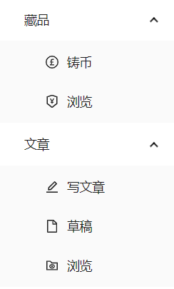
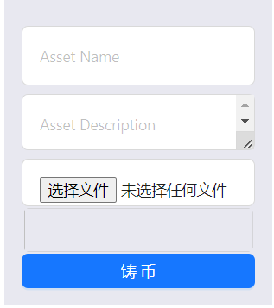
功能与UI设计
电子化作品NFT发布
内容发表以及发行为NFT藏品
与NFT市场的对接

Slide 4
UI实现
React typescript
Ant design
react-notifications-component
react-router-dom

Slide 5
实战项目启航
区块链网络配置管理
网络配置
Produced By Adams

Slide 6
应用与钱包的状态
应用是有状态的。有着复杂逻辑的应用并不能钱包连到哪个网络就能够工作在哪个网络，对网络的支持是有各种条件的
钱包也有自己的状态，当前网络，当前账号，是否处在连接状态
应用有一个状态管理问题，而状态管理是复杂的，尤其是采用不适当策略的时候

Slide 7
我们的设计策略
对于一个应用，限定在某个或某些网络
应用为主体维护状态
不在应用中维护钱包状态，每次交互都去连接钱包：这并不很耗费资源，与状态维护复杂性相比是合理的设计

Slide 8
当前的设计
只支持一个配置好的固定的网络
应用为主体，钱包从属于，配合应用

Slide 9
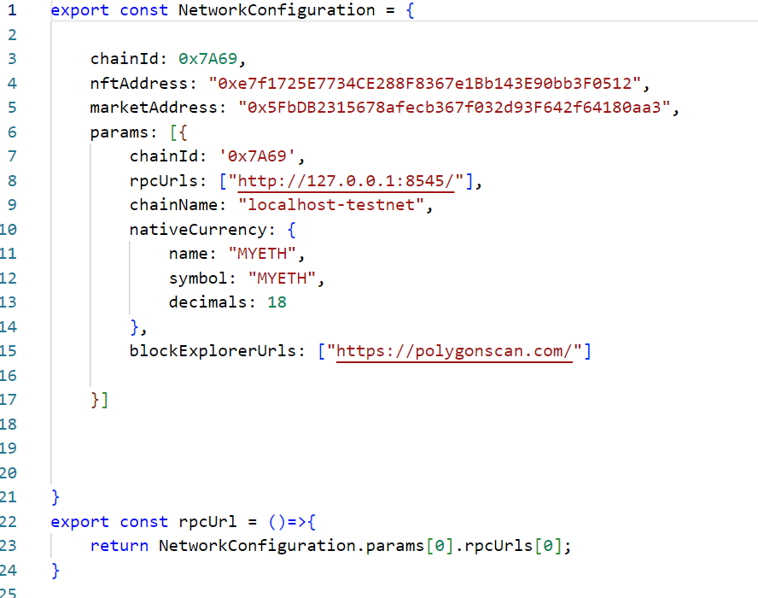
应用配置
支持网络的chainId
应用合约地址(nftAddress)
支持网络的配置参数

Slide 10
钱包连接代码实现要点
如果连接成功，检查是否是所支持的网络
如果没有工作在所支持网络上，通过配置参数向钱包推送配置，切换到合适网络上
Provider视情况而定：如果是transaction一定是连接钱包，如果是读操作并且需要当前account，从signer中取到，否则直接使用JsonRpcProvider
重构代码，将合约访问“业务”组织在service中

